Slide 1


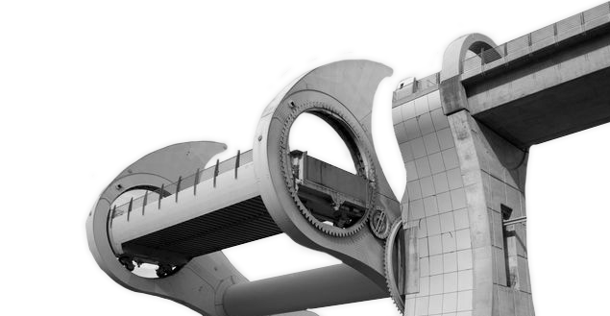


Desafíos de
INNOVACIÓN en Ingeniería y Ciencias
CD1100 Sección 9
Laboratorio 5
En Ingeniería y Ciencias
Profesor/a
Polyn Cifuentes
Auxiliares
Javiera Cerda
Anaís Higuera
Ayudante
Simón González

Slide 2
como estamos?
cómo llegamos a la clase?

Slide 3
Actividades Laboratorio 5
“Desentrañando Nuestros Hallazgos como Equipo"

Slide 4



Hallazgos
Priorizar la Información:
Ustedes, como equipo, deben sumergirse en todo lo recopilado. Es crucial enfocarse en los datos que realmente impulsan el proyecto hacia adelante. Piensen como exploradores: ¿qué pistas les llevan al descubrimiento?
Analizar las Voces Recolectadas:
Revisen las entrevistas, charlas y notas. Busquen patrones y temas recurrentes. Como equipo, conecten estos puntos para trazar el camino hacia su objetivo.
Construir la Historia Conjunta:
Cada dato, cada imagen, cada palabra es una pieza del puzzle. Trabajen juntos para encontrar ese momento revelador que clarifique su proyecto.

Slide 5

Hallazgos
Claridad en Nuestros Hallazgos:
Identifiquen un hallazgo clave y trabajen en equipo para hacerlo claro y comprensible. Debe ser una idea que todos puedan explicar y defender.
¡Vamos de lo general a lo especifico!!!
Confirmar Nuestros Descubrimientos:
Validen juntos las ideas para asegurarse de que están en el camino correcto.
Es como un chequeo de realidad en equipo para confirmar la solidez de sus hallazgos.
Sigan Observando e investigando si lo necesitan…
Powerpoint de evidencia de entrevistas y sus conclusiones

Slide 6



“Evidencia de la Salida a Terreno"
Actividades Tarea 3.2
Una presentación que incluya:
Matriz AEIOU post-entrevista
Mapa de empatía post-entrevistas
Evidencias de sus 5 entrevistas (incluir una foto del integrante del equipo con el entrevistado )
Hallazgos y conclusiones sobre estos.
Jueves 24 de abril , 23:59

Slide 7
¿Preguntas?
En Ingeniería y Ciencias

Slide 8
Feedback auxiliares y ayudante
En base a lo que han subido en sus blog algún miembro del equipo docente trabajará con ustedes hoy para ayudarles en el avance de sus proyectos:
Anais: Equipos 6-7-8 :)
Simón: Equipos 9-10-11 :)
Javi: Equipos 12-13-14-15 :)

Slide 9
¡A trabajar!
En Ingeniería y Ciencias

Slide 10
Desafíos de
INNOVACIÓN en Ingeniería y Ciencias
CD1100 Sección
Laboratorio 5
En Ingeniería y Ciencias
Profesor/a
Docente
Auxiliares
Aux 1
+
Aux 2
Ayudante
Ayu 1

